Slide 1




CHÀO MỪNG CÁC EM
ĐẾN VỚI TIẾT HỌC HÔM NAY!

Slide 2




KHỞI ĐỘNG
Cả lớp quan sát các biểu cảm khuân mặt và làm theo

Slide 3



CHỦ ĐỀ 2: KHÁM PHÁ BẢN THÂN
Tuần 4: ĐIỂM MẠNH, ĐIỂM HẠN CHẾ CỦA TÔI
(tiết 1)

Slide 4



1. Xác định điểm mạnh, điểm hạn chế của bản thân.
2. Tìm hiểu nhận xét của bạn bè về điểm mạnh, điểm hạn chế của bản thân.
NỘI DUNG BÀI HỌC

Slide 5



1. Xác định điểm mạnh, điểm hạn chế của bản thân
Em hãy xác định và chia sẻ với bạn bè về những điểm mạnh, điểm hạn chế của bản thân trong học tập và cuộc sống.

Slide 6
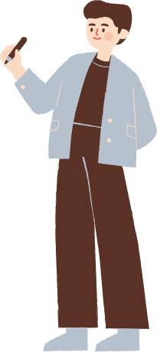
Gợi ý:
 | Điểm mạnh | Điểm hạn chế
Trong học tập | - Trung thực, không quay cóp trong giờ kiểm tra. | - Chưa tích cực xung phong phát biểu ý kiến xây dựng bài.
Trong cuộc sống | - Vui vẻ, hòa đồng với mọi người. | - Chưa gọn gàng, ngăn nắp trong sinh hoạt.

Slide 7


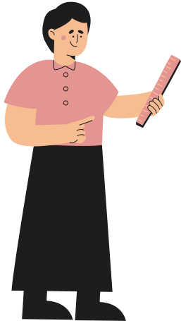
Thảo luận theo nhóm:
Em thấy dễ dàng hay khó khăn khi tự nhận thức về điểm mạnh, điểm hạn chế của bản thân trong cuộc sống và học tập?
Em đã dựa vào đâu để tự đánh giá về điểm mạnh, điểm hạn chế của bản thân?

Slide 8
KẾT LUẬN
Ai cũng có những điểm mạnh, điểm hạn chế trong học tập và cuộc sống. Xác định những điểm mạnh, điểm hạn chế của bản thân là cần thiết để mỗi chúng ta tự hoàn thiện, trên cơ sở phát huy điểm mạnh và từng bước khắc phục điểm hạn chế của bản thân.

Slide 9



2. Tìm hiểu nhận xét của bạn bè về điểm mạnh, điểm hạn chế của bản thân
Trò chơi:
“Tôi trong mắt bạn bè”
Làm thiệp cá nhân và nhận xét lẫn nhau về những điểm mạnh và điểm hạn chế nên thay đổi.

Slide 10
Thảo luận
Những nhận xét nào của các bạn trùng với tự nhận xét của em về điểm mạnh và điểm hạn chế của mình?
Suy ngẫm về nhận xét
Cả lớp thảo luận chung theo các nội dung sau:
Những nhận xét nào của các bạn khác với tự nhận xét của em?

Slide 11
Theo em, sự khác biệt đó có thể do những nguyên nhân nào?
Em nên làm gì khi có sự khác biệt giữa tự nhận xét của mình với nhận xét, đánh giá của các bạn về điểm mạnh, điểm hạn chế của bản thân?

Slide 12
HƯỚNG DẪN VỀ NHÀ
Đọc trước kiến thức tuần 4 - Điểm mạnh, điểm hạn chế của tôi (tiết 2)
Em về nhà ôn lại kiến thức đã học.

Slide 13

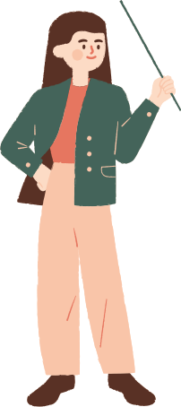


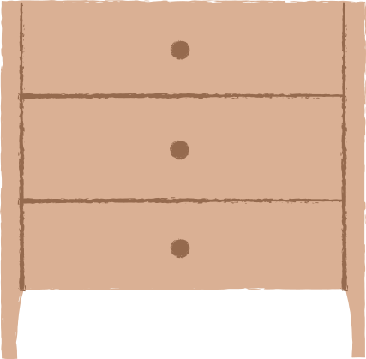
CẢM ƠN CÁC EM
ĐÃ LẮNG NGHE BÀI GIẢNG!

